Slide 1

Іскер қарым-қатынастағы конфликтілер

Slide 2
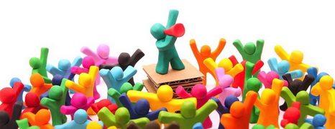
Қарым – қатынас
Қарым – қатынас - адамдардың бір – бірінен күрделі, көптеген түрлі жақындасу процестерін көрсетіп, олардың бірігіп жасайтын іс - әрекеттерінің қажеттіліктерін орындау үшін қолданылады.

Slide 3
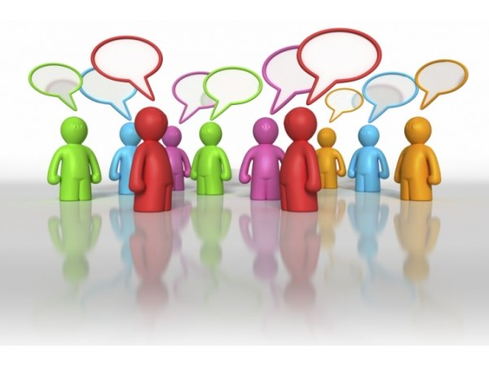
Қарым – қатынастардың 3 түрі:
  Қажетті қарым – қатынастар (Туған – туысқан арасындағы қарым -қатынас);
  Міндетті қарым – қатынастар (Мұғалім мен оқушы, дәрігер мен сырқат);
  Ынтымақты қарым – қатынастар (Жақсы достар арасындағы қарым - қатынастар)

Slide 4
Қарым – қатынастың үш жағы:
Коммуникативтік, яғни жақындасу жағы
Интерактивтік жағы
Перцептік жағы

Slide 5

Коммуникативтік жағы
Коммуникативтік жағы - қарым – қатынас арқылы адамдар бір – біріне ойын, мақсатын, алған бет алысын айыруға тырысады. Бұл процестің құралына сөз, сөйлеудегі ырғақ мимика (бет, ауыздың әртүрлі қимылы), пантомимика (бүкіл денедегі әртүрлі қимыл), ым – жымдар жатады.

Slide 6
Коммуникацияның 2 түрі:
Вербальды
Вербальды емес

Slide 7
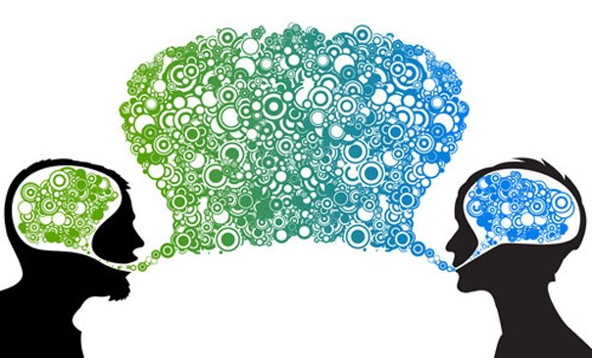
Вербальды коммуникация
Вербальды коммуникацияда белгілер жүйесі ретінде сөз қолданылады. Сөз ретінде табиғи дыбыстық тіл, яғни фонетикалық белгілер жүйесі пайдаланылады. Сөз – коммуникативтік қарым-қатынастың маңызды құралы болып табылады. американ зерттеушісі Г.Ласуэллдің коммуникативтік процесінің моделі 5 элементтен тұрады:
1. Кім? (хабар беруші )- Коммуникатор.
2. Не ? (беріліп тұр) – Хабар(текст).
3. Қалай? (қандай жолмен беріліп тұр) – Арна.
4. Кімге? ( бағытталған хабар) – Аудито
5. Қандай тиімділікпен?- Тиімділігі.

Slide 8
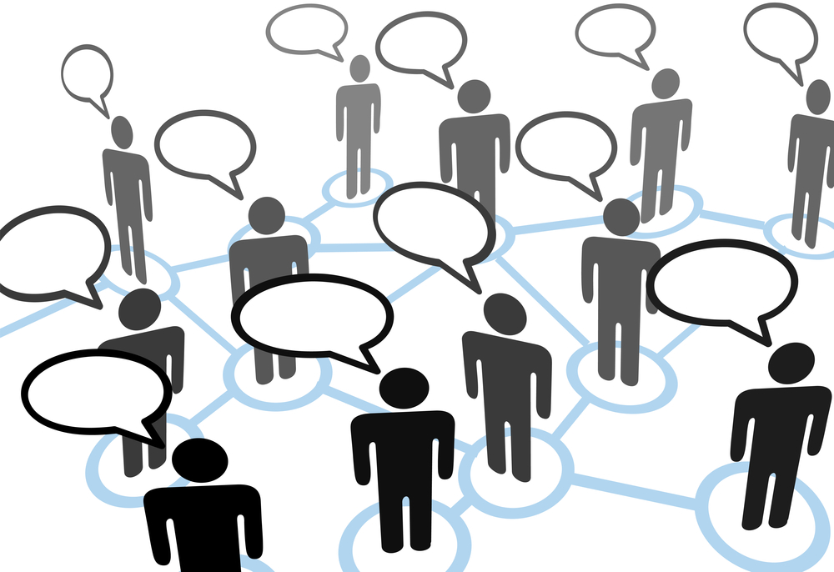
Сөздің тиімділігін арттырудың 3 типі бар:
Ашық- коммуникатор айтылған ойдың жақтаушысы екенін ашық айтады.
Алшақ- коммуникатор екі қарама-қарсы көзқарасты салыстырып, өзін екеуінен де алшақ ұстайды.
Жабық- коммуникатор өзінің көзқарасын білдірмейді, кейде арнайы әдістерді қолданып жасыруға тырысады.

Slide 9
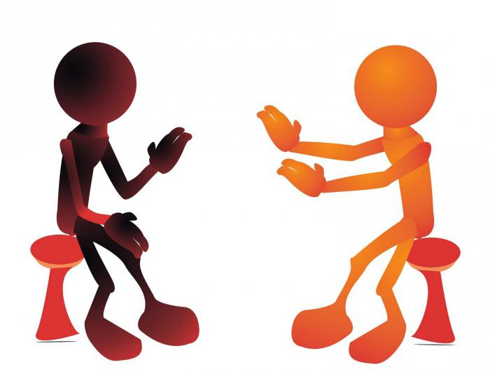
Вербальды емес коммуникация
Вербальды емес коммуникацияның ішінен оптикалық-кинетикалық белгілер жүйесіне мимика, қол, дене қимылы жатады. Мимика дегеніміз- қарым-қатынас кезіндегі беттің құбылысы. Ым –ишара дегеніміз- психикалық күйді байқататын әлеуметтік қалыптасып қалған қимыл.
Дене қимылы- психологиялық ақпарат берудің негізгі көзі. Көптеген дене қимылдарына қарай отырып біз адамдардың қалпын, ішкі жағдайын, олардың озара қатынасын байқауға болады.

Slide 10
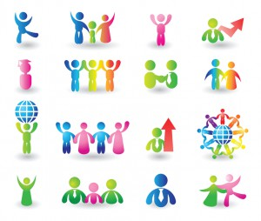
Адамдар өзара бір-біріне психологиялық ақпаратты вербальды емыс белгілер жүйесі арқылы алады. Ақпараттың көпшілігі адам:
а)55%дене қимылы және физиологиялық қалып арқылы(мимика, қол, дене қимылы )
б)40% дауыс(интонация, тембр, диапозон, дауыс темп арқылы)
в)5% сөздің мағынасы арқылы қабылдайды. 90%көру, 9%есту, 1%т.б.

Slide 11
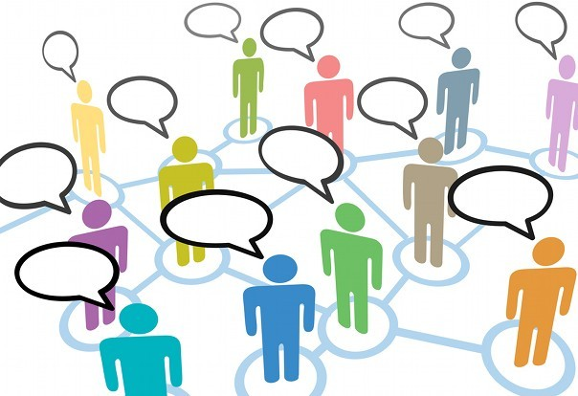
Интерактивтік жағы
Интерактивтік жағы – бұл адамдардың бірігіп қызмет жасауы үшін стратегиялық жоспар құруын көрсетеді. Қарым – қатынастың интерактивті жағы – адамаралық қарым - қатынастың, адамдардың бір – бірімен әрекеттесуімен байланысты аспектілерін белгілеуге арналған шартты термин.

Slide 12
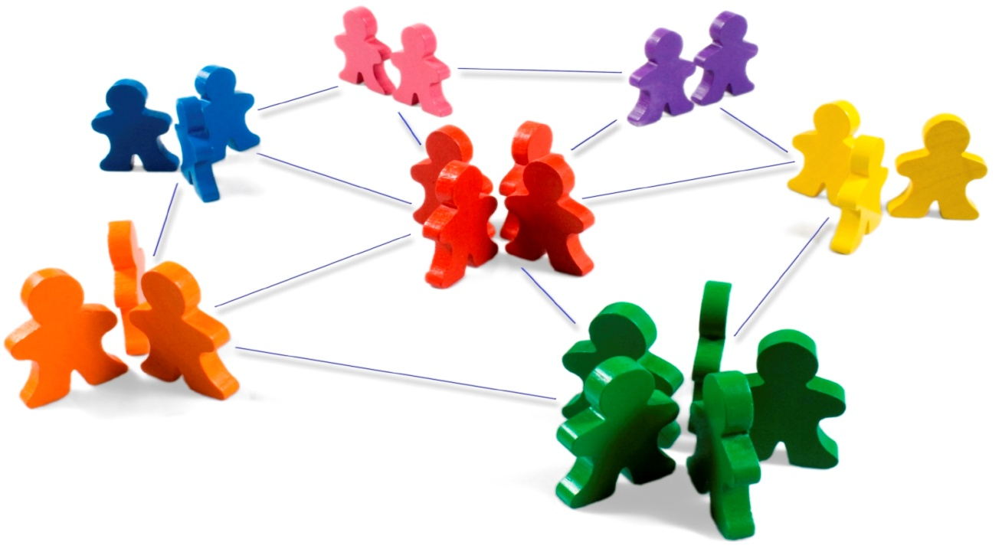
Перцептік жағы
Перцептік жағы - қарым – қатынасқа түсіп, тұрған адамдардың бірін – бірі қабылдауы. Адамдардың қарым – қатынасқа түсер алдында бір – бірін адекватты қабылдап, сезінудің өзара қарым – қатынас барысында сеніммен түсінісулеріне маңызы өте зор.

Slide 13





Назарларыңызға рақмет!!!

